Slide 1
ВЛИЯНИЕ МУЗЫКИ НА НРАВСТВЕННОЕ РАЗВИТИЕ ЧЕЛОВЕКА
Выполнила: Васильева Зоя
Класс: 9 В
Школа: Гимназия №4 г. Хабаровск
Руководитель: Земенкова Елена Павловна

Slide 2
Цель проекта:
узнать более подробно о современной музыке.
изучить различные группы и их направления.
понять какое место занимает для людей музыка.

Slide 3
Задачи:
1) Узнать более подробно о музыке в целом.
2) Узнать, почему множеству людей нравится современная музыка.
3) Рассмотреть современные музыкальные группы.

Slide 4
ПЛАН
1) История зарождения музыки.
2) "Современная музыка"- что это?
3) Направления современной музыки.
4) Современные музыкальные группы и их особенности.
5) Влияние современной музыки на человека.
6) Вывод.

Slide 5


Введение
«Музыка-искусство звуков, организованных главным образом по высоте и во времени».
«Музыка отражает действительность и воздействует на человека посредством осмысленных и особым образом организованных по высоте и во времени звуковых последований, состоящих в основном из тонов».

Slide 6
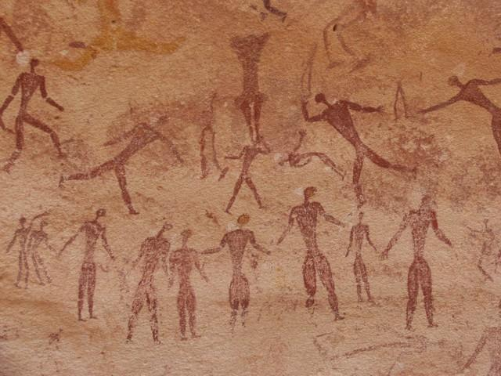
ИСТОРИЯ ЗАРОЖДЕНИЯ МУЗЫКИ

Slide 7
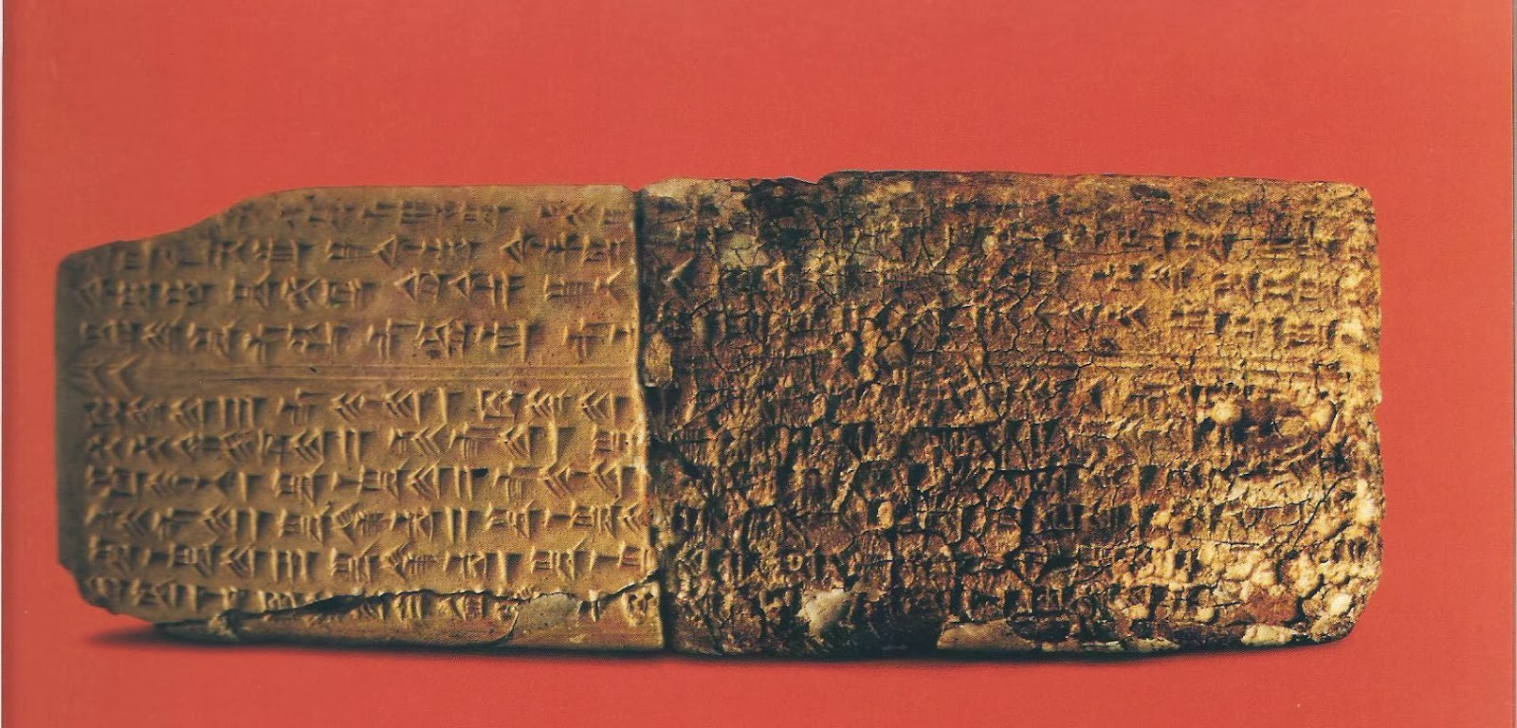


Slide 8
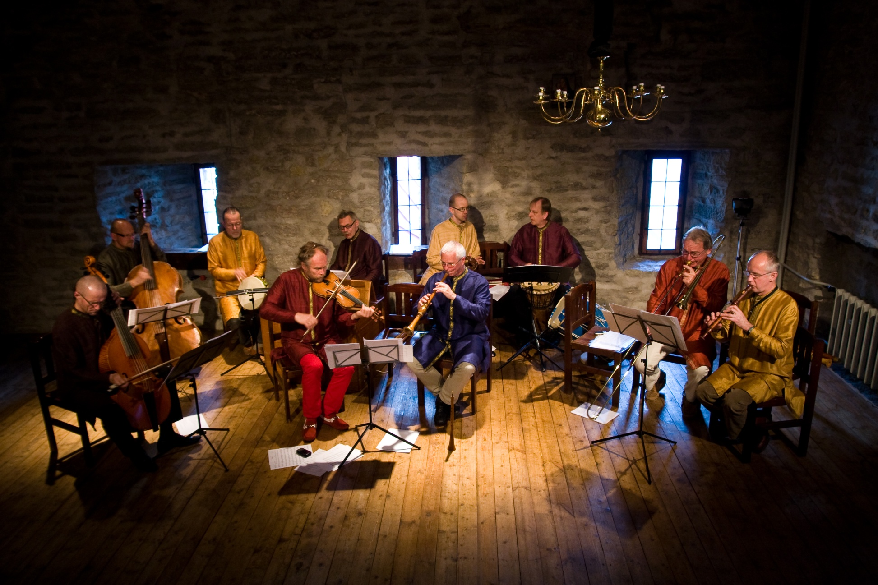

Slide 9

"СОВРЕМЕННАЯ МУЗЫКА" - ЧТО ЭТО?

Slide 10
НАПРАВЛЕНИЯ В СОВРЕМЕННОЙ МУЗЫКЕ.

Slide 11
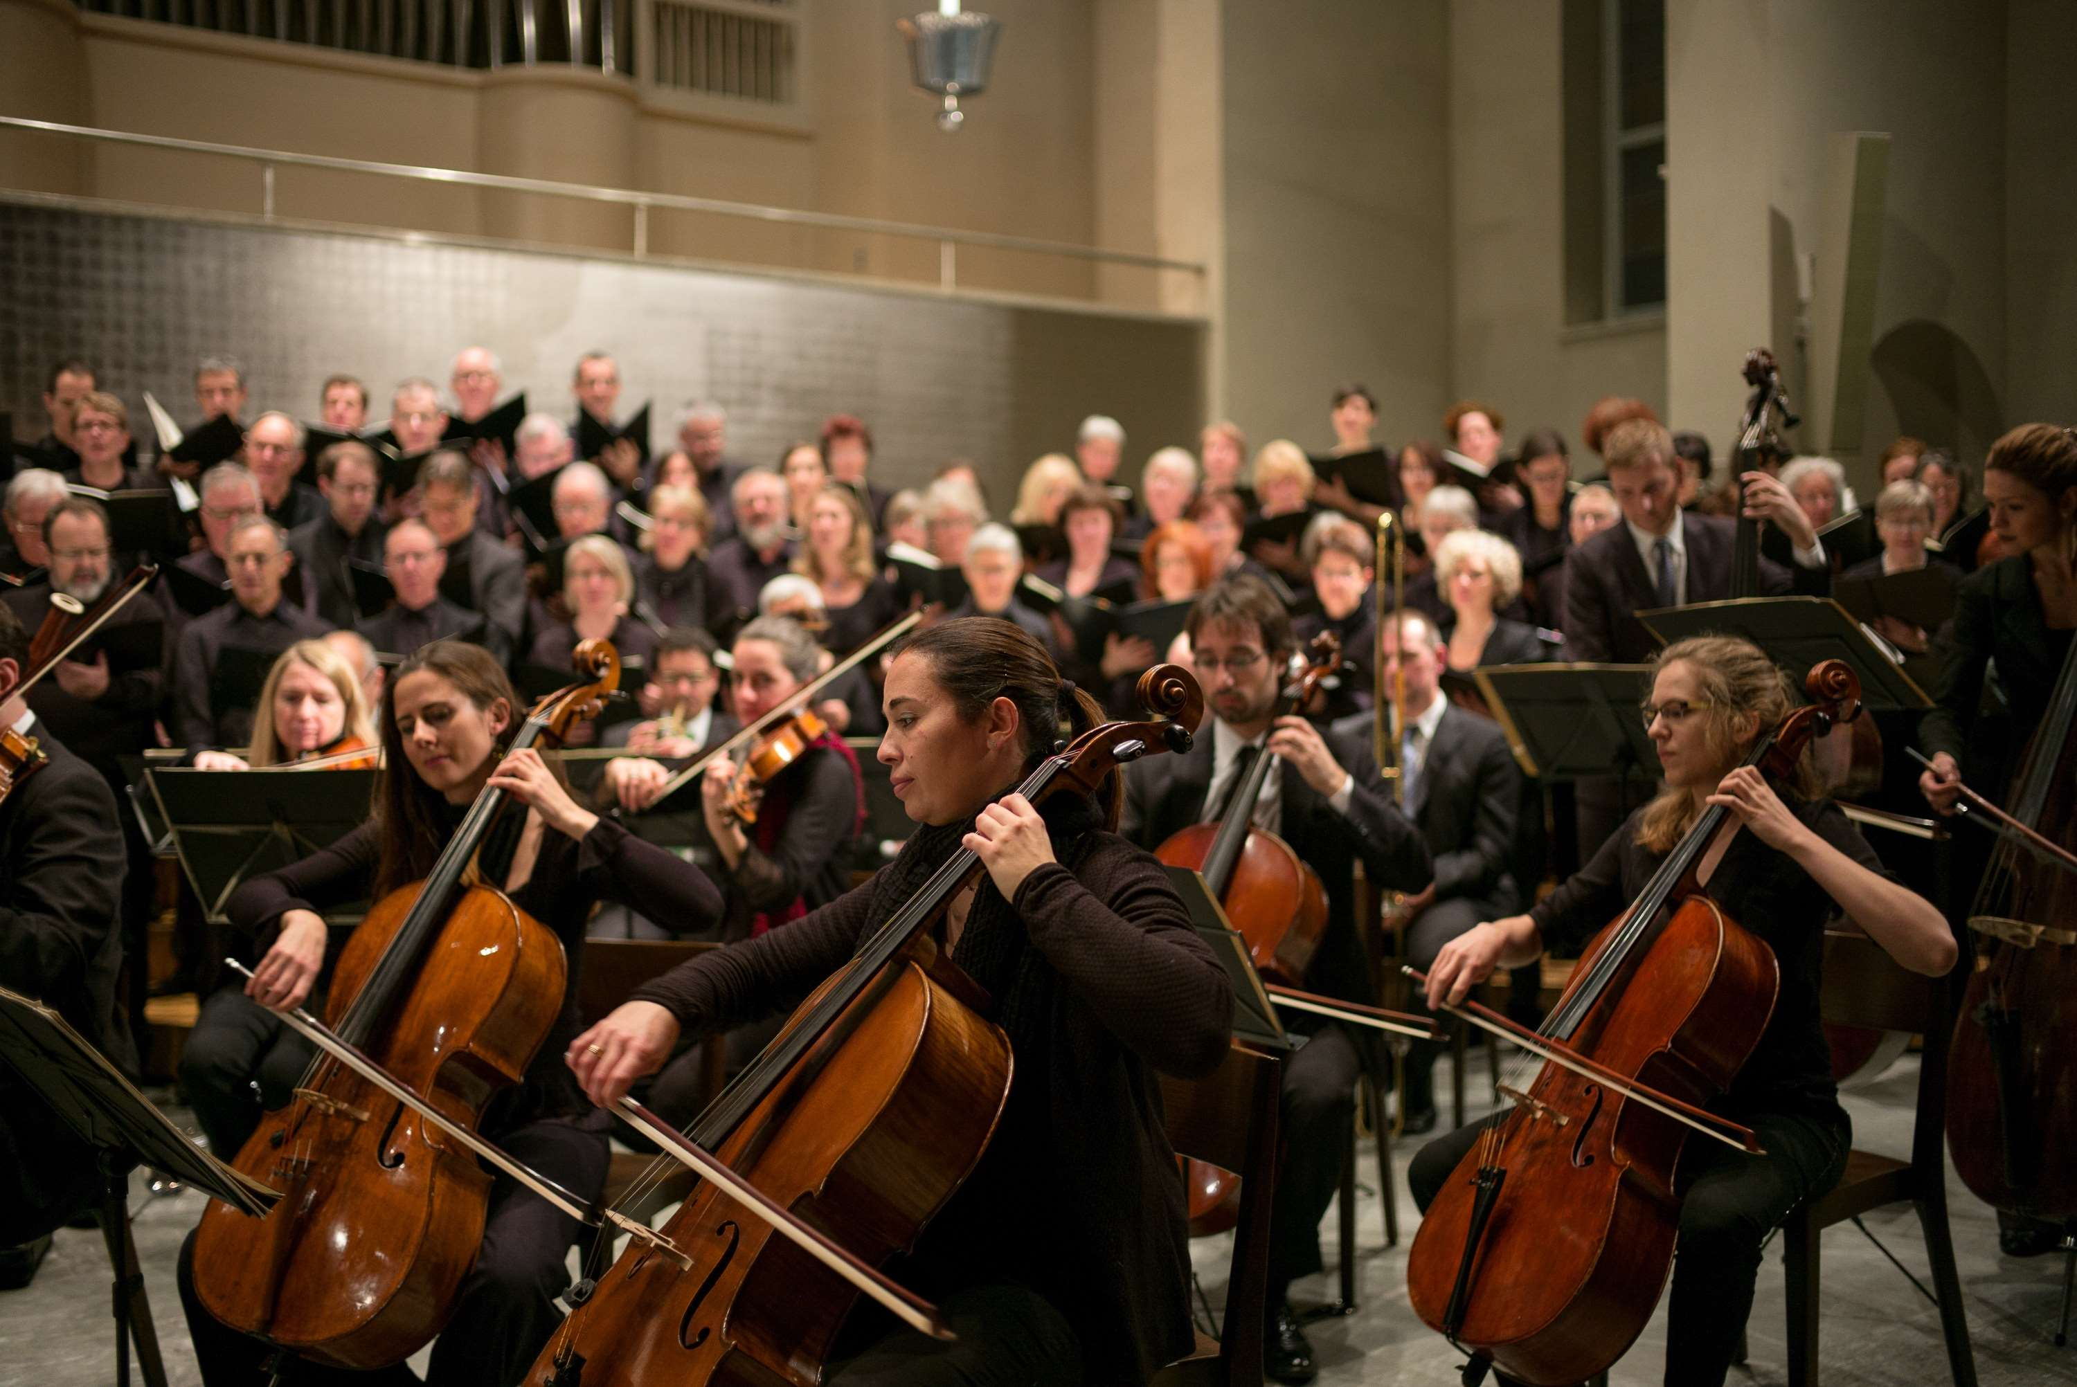
Классическая музыка

Slide 12


Поп-музыка

Slide 13

Хип-хоп

Slide 14


Электронная музыка

Slide 15

Little Big

Slide 16


Die Antwoord

Slide 17


IC3PEAK

Slide 18

ВЛИЯНИЕ СОВРЕМЕННОЙ МУЗЫКИ НА ЧЕЛОВЕКА.

Slide 19
Источники
https://ru.wikipedia.org/wiki/%D0%9C%D1%83%D0%B7%D1%8B%D0%BA%D0%B0
https://uznayvse.ru/znamenitosti/music-bands/
https://www.rutvet.ru/in-stili-i-napravleniya-sovremennoy-muzyki-8266.html

